Slide 1
レムナントが しるべき
れきだいし だいいち

Slide 2
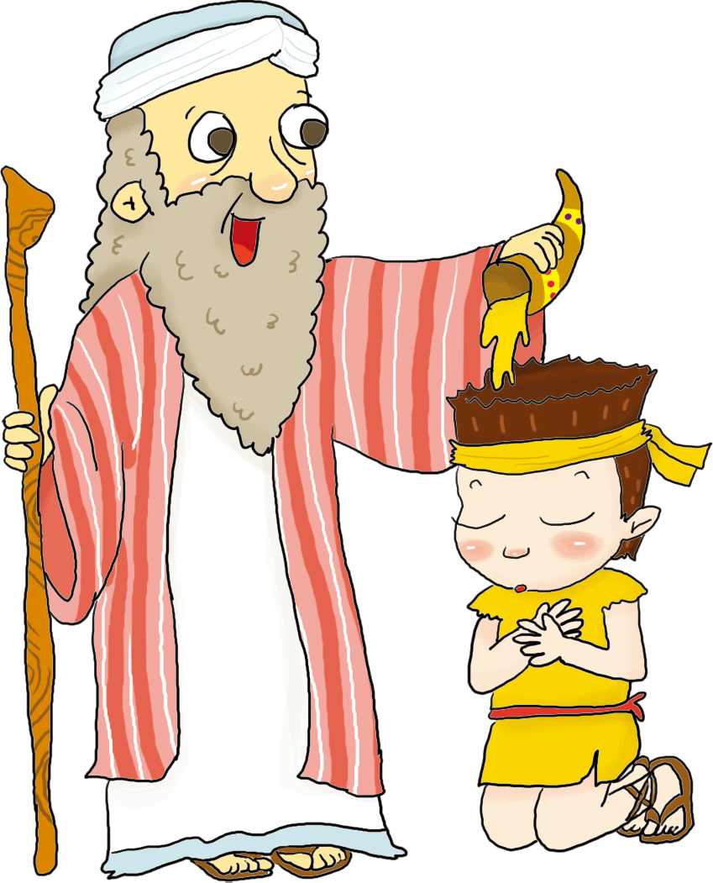
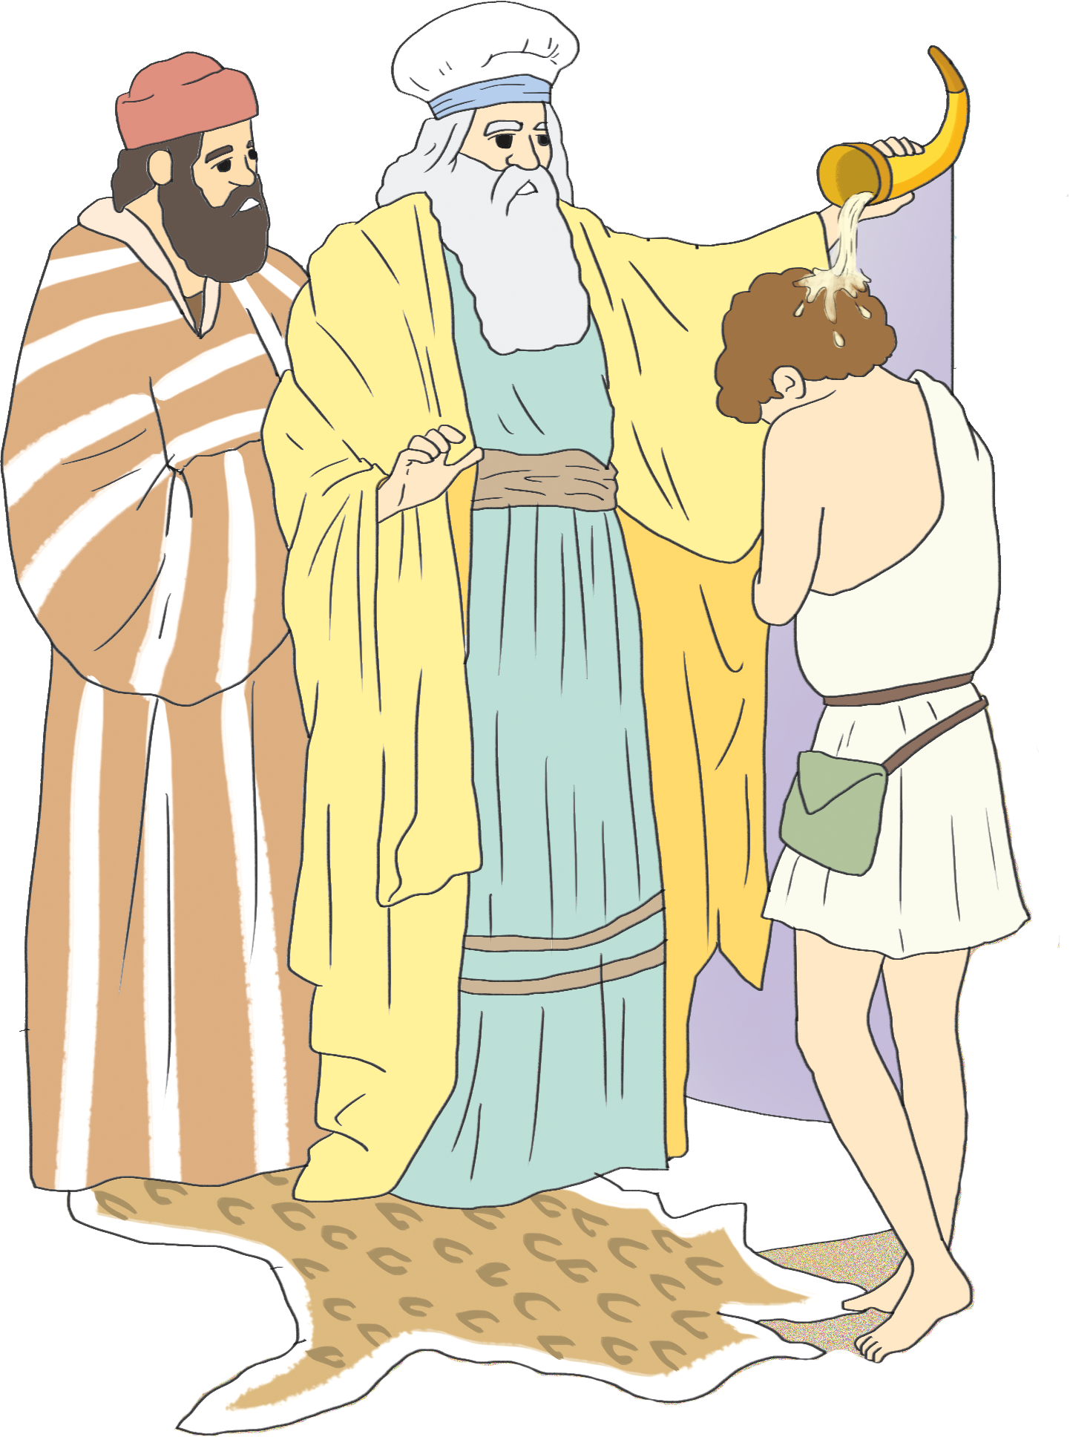
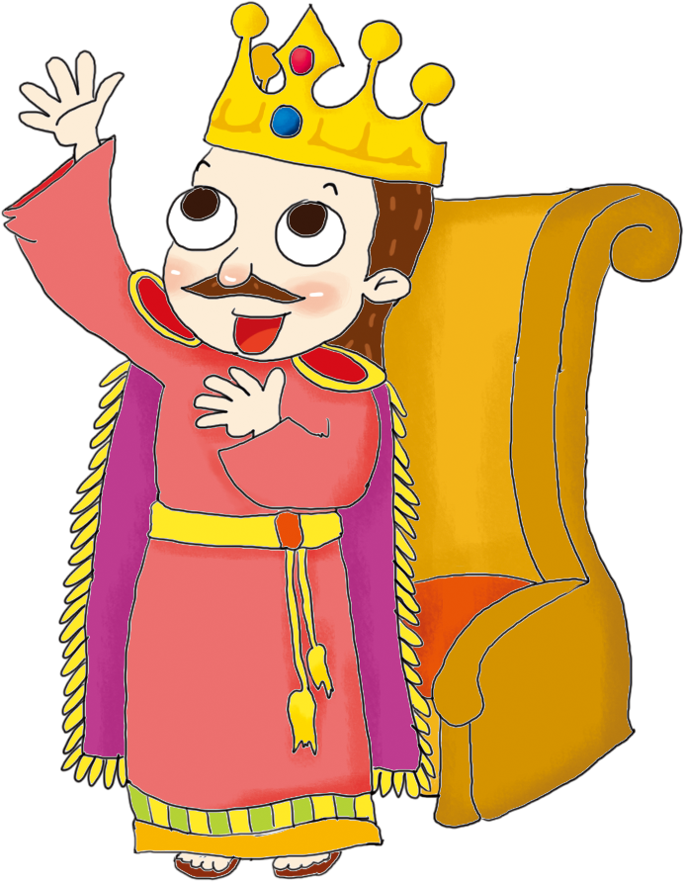
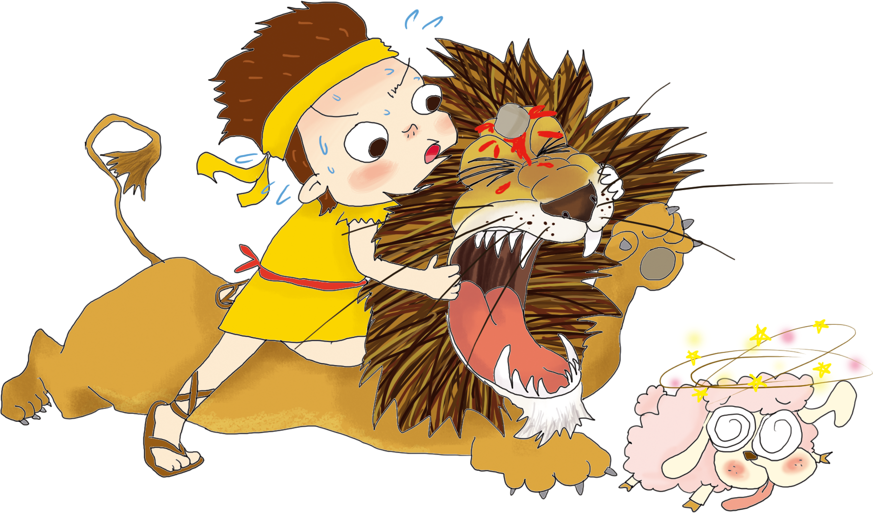
2
かこの れきしと おうたち
あぶら そそがれた ダビデ

Slide 3
ぜんイスラエルは、ヘブロンの ダビデの もとに
あつまって きて いった。「ごらんの とおり、
わたしたちは あなたの こつにくです。これまで、
サウルが おうで あったときでさえ、イスラエルを
うごかしていたのは、あなたでした。しかも あなたの
かみ、しゅは、あなたに いわれました。『あなたが
わたしの たみ イスラエルを ぼくし、あなたが
わたしのたみ イスラエルの くんしゅと なる。』」
Iれきだい 11:1~2

Slide 4
ダビデは ひつじかいの じきに
れいてき サミットに なりました

Slide 5
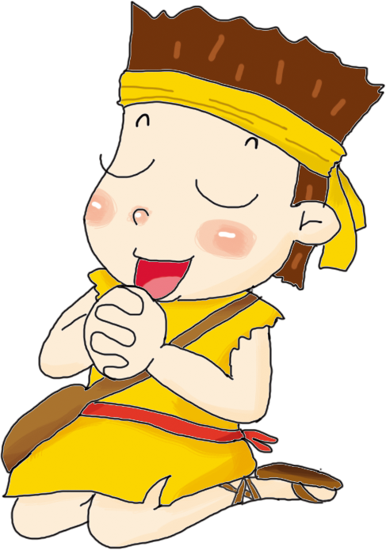
Notes:
羊飼い

Slide 6
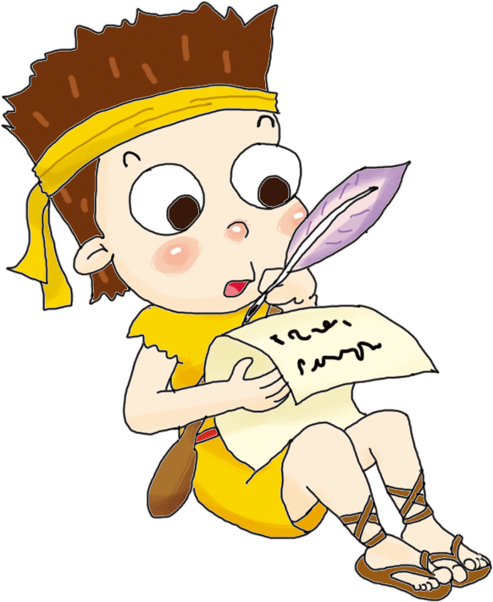
Notes:
羊飼い

Slide 7
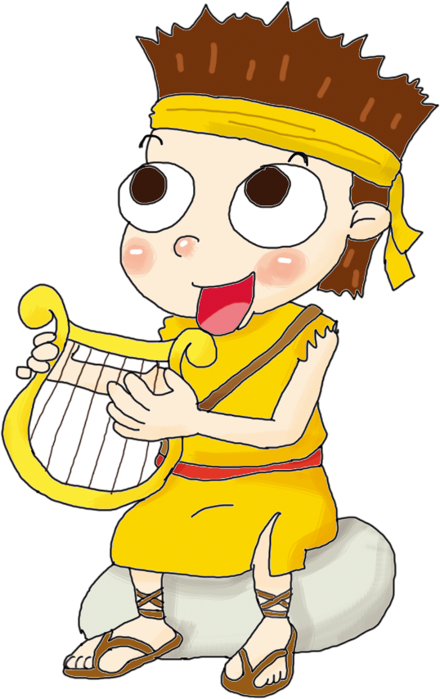
Notes:
羊飼い

Slide 9
そのひ いこう おおきな ちからが のぞみました

Slide 11
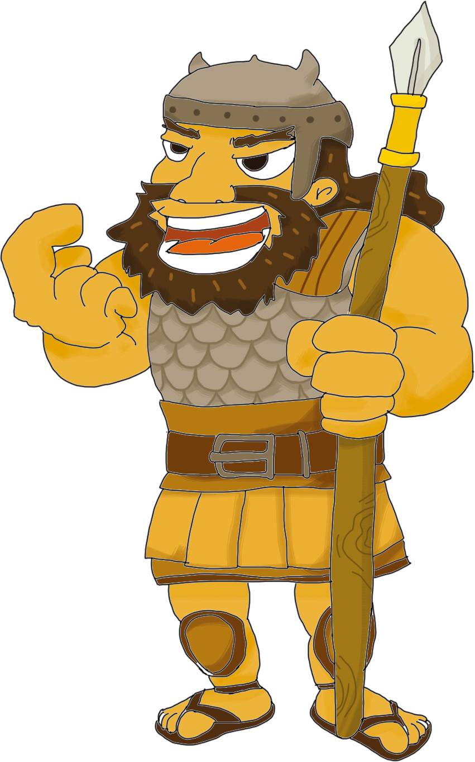

Slide 12
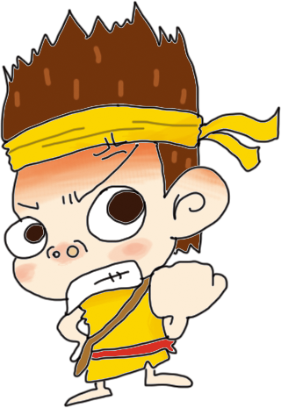

Slide 13
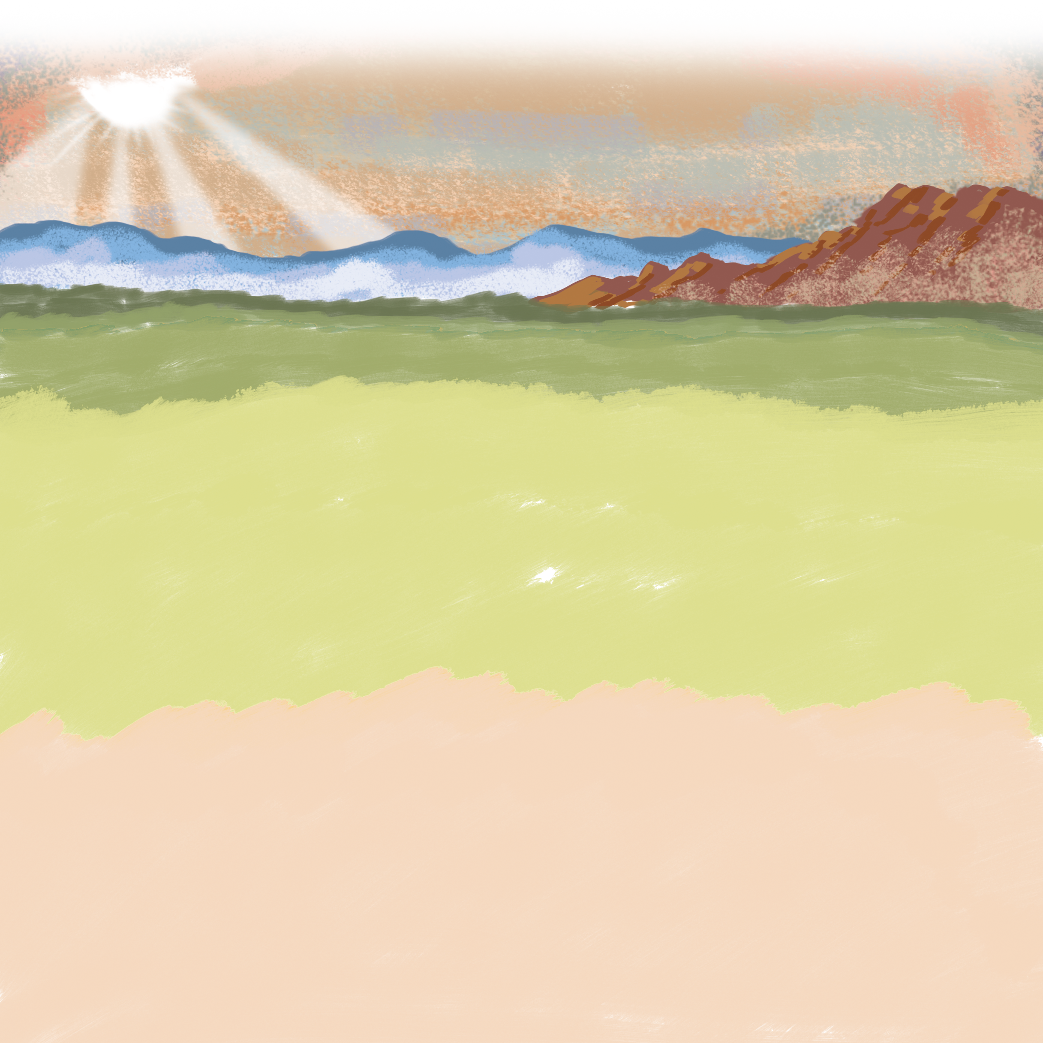

Slide 14
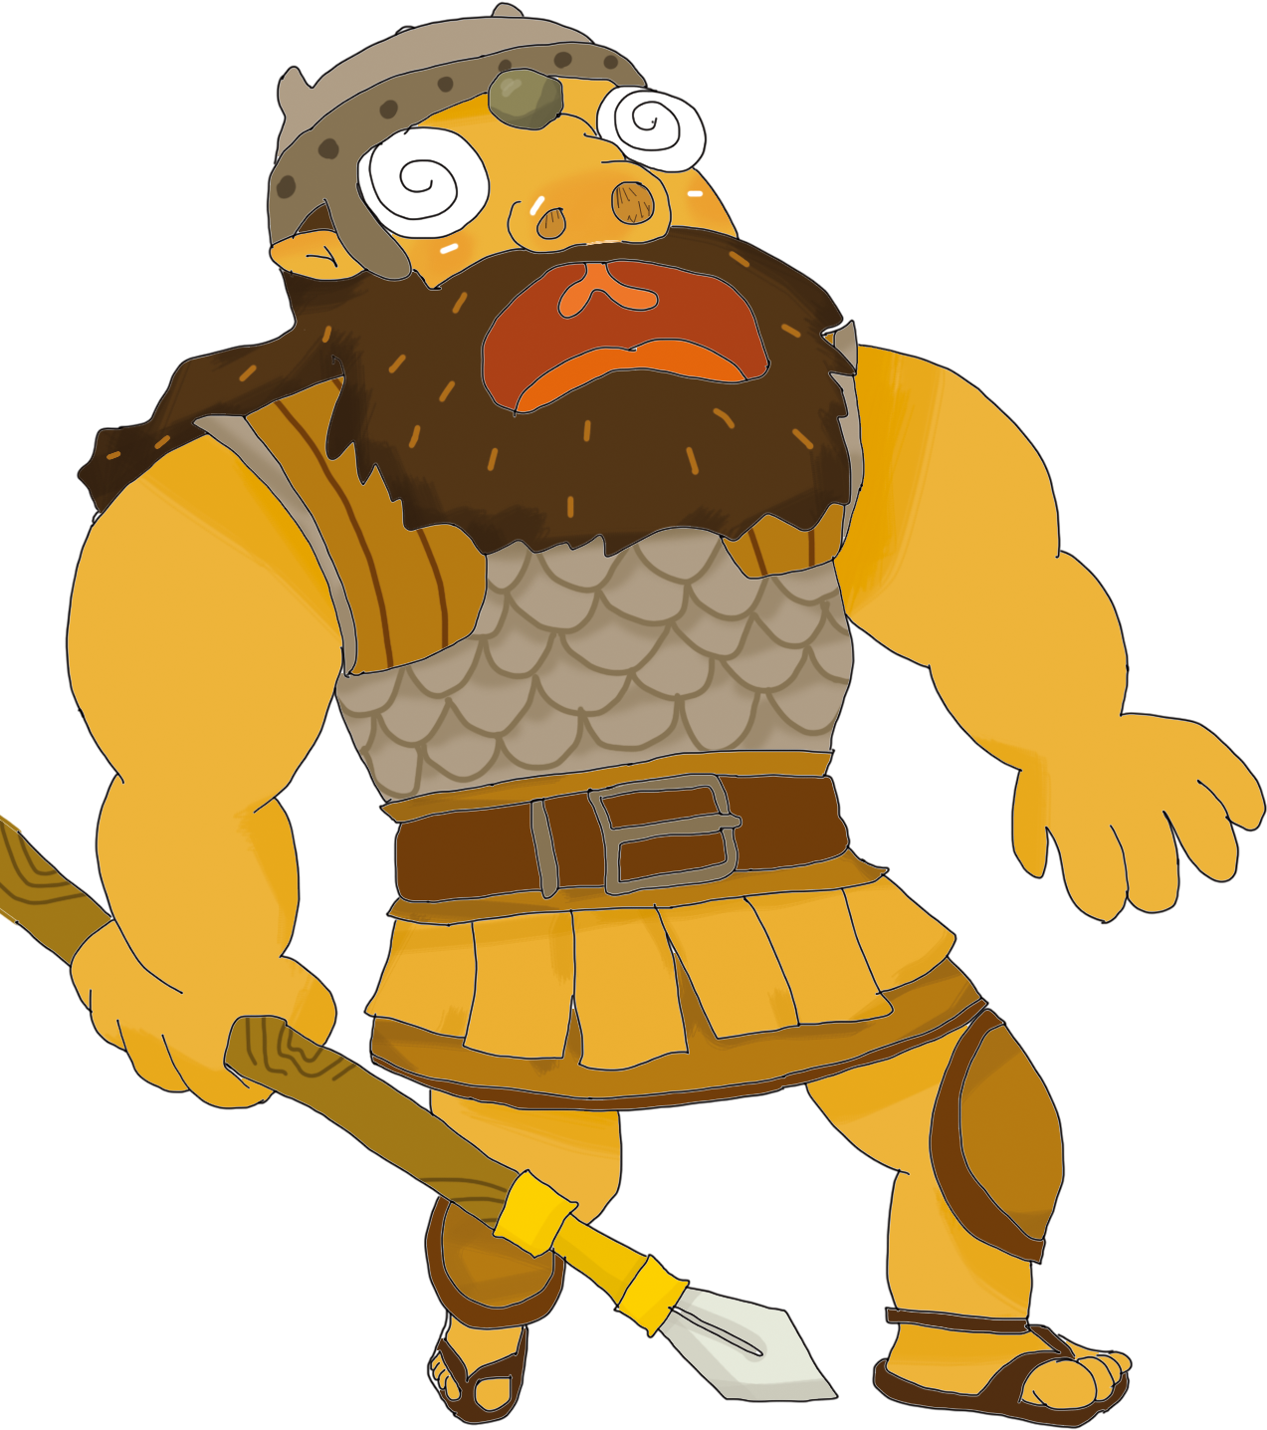
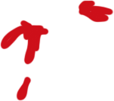
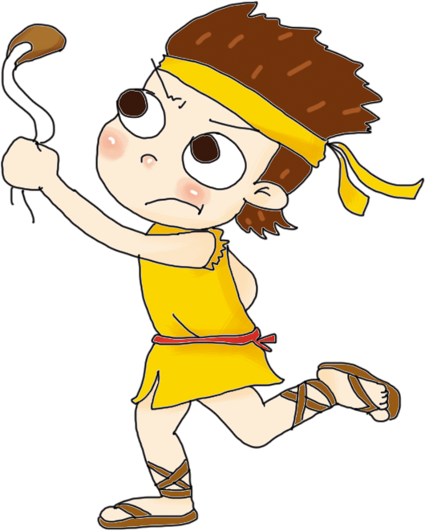

Slide 15
ひつじかい から おうになりました

Slide 16
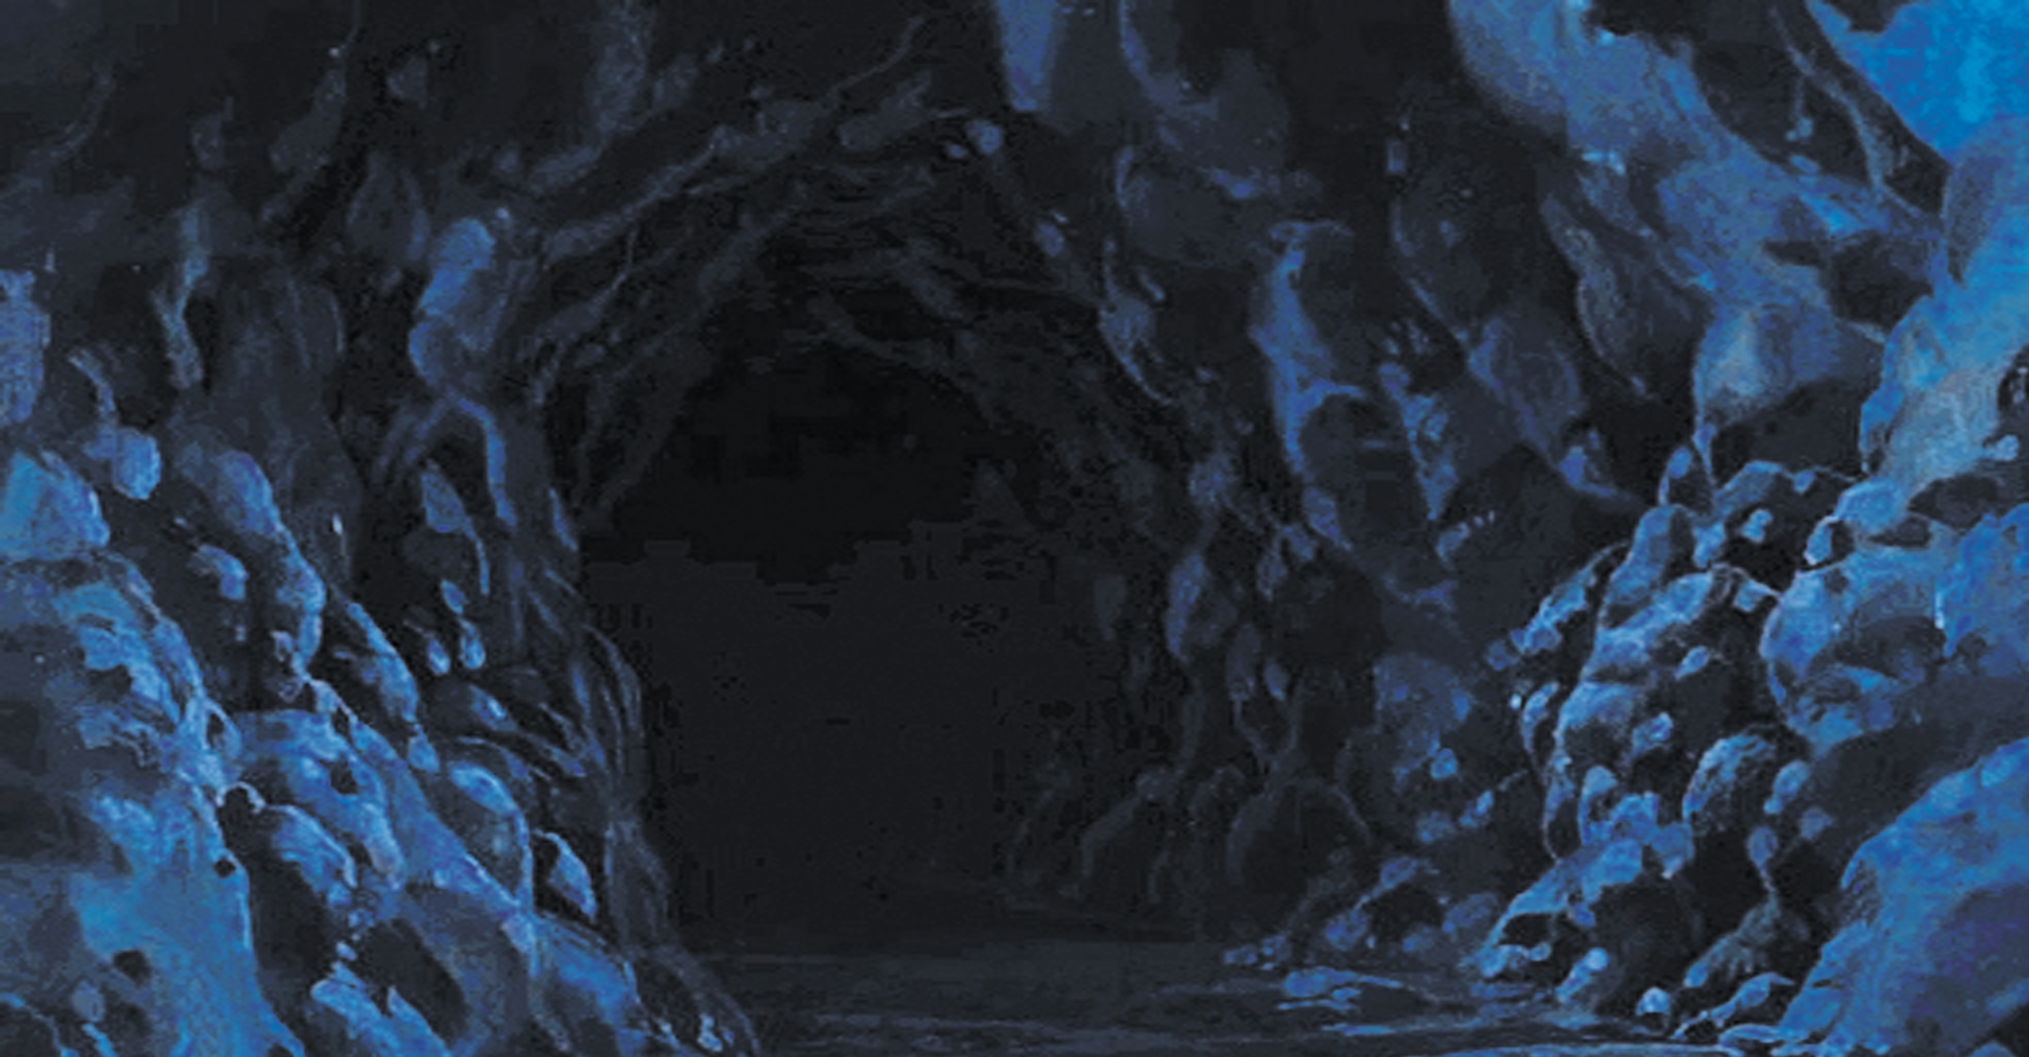
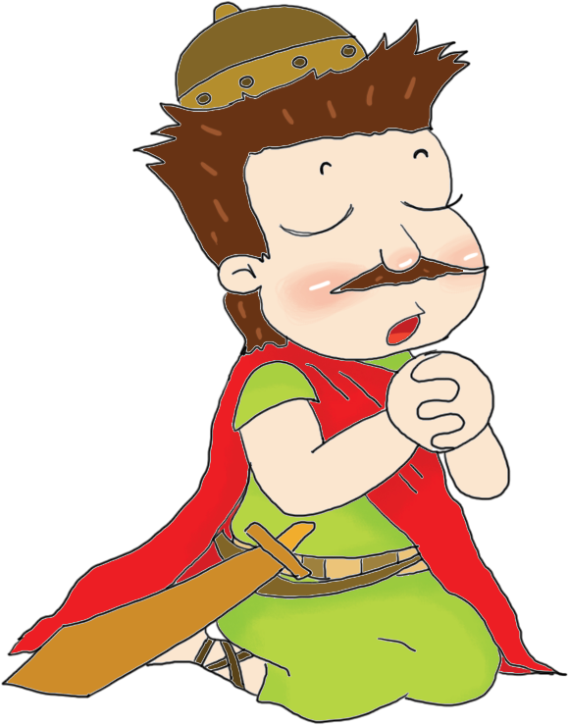

Slide 18
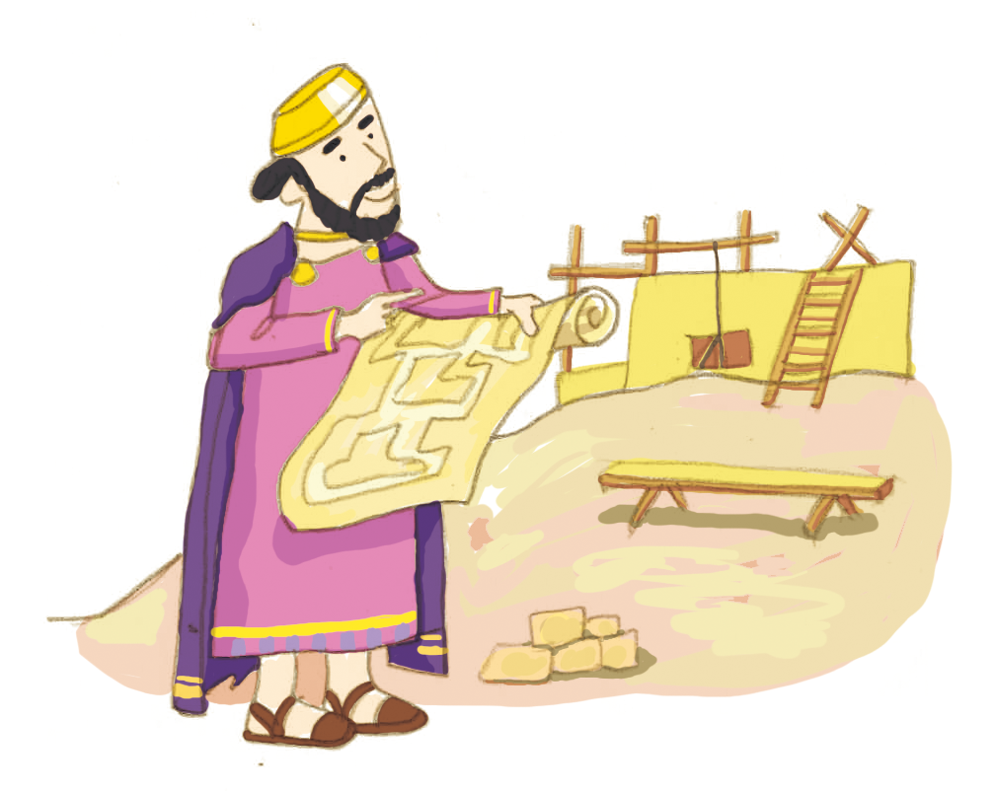

Slide 19
さんこうに つかってください

Slide 20
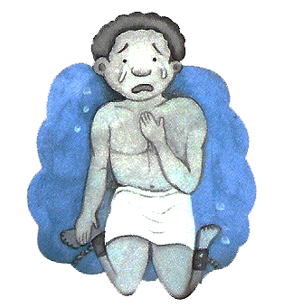
Notes:
福音サミットにならなければなりません。福音とは、何か分からなければなりません。
監獄に閉じ込められた罪人で死刑宣告を受けました-解決できません

Slide 21
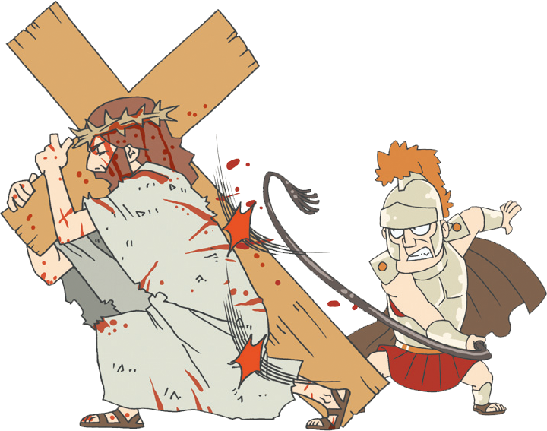
Notes:
私たちが受けなければならないすべての災い、呪い、地獄をみなかわりに受けてくださいました。
罪がありますか、ありません。
それで、“女の子孫”というのです

Slide 22
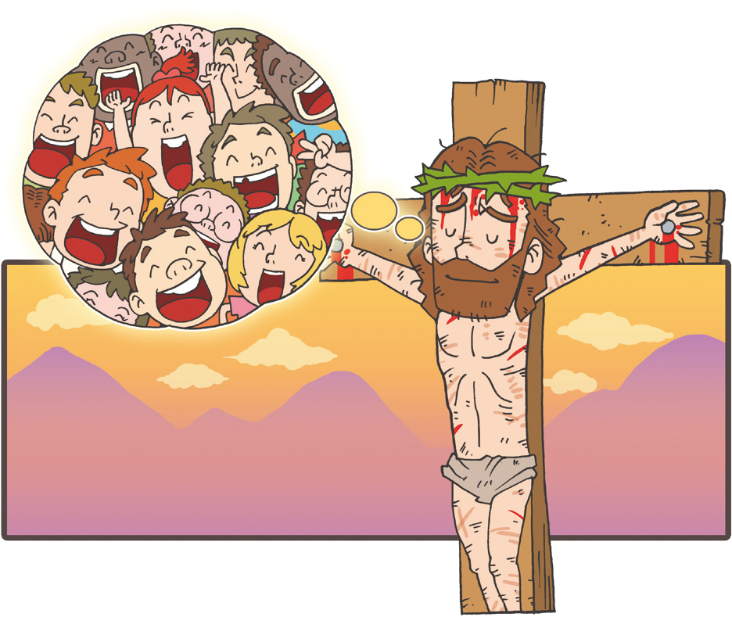
Notes:
そして、私たちの代わらいに十字架に死なれました。
罪がありますか?ありません。
それで女の子孫-サタンの権威を打ちこわされました

Slide 23
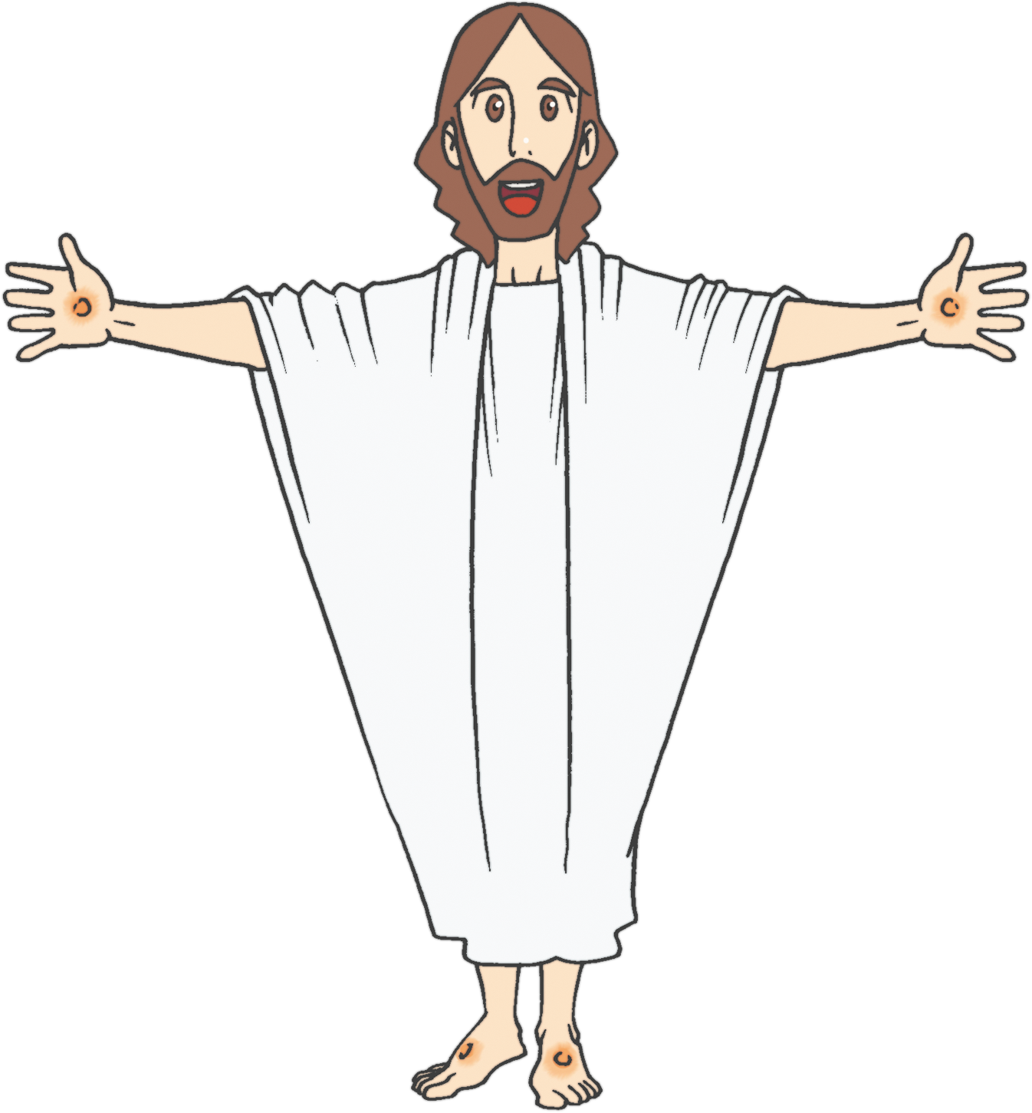
Notes:
完全に死んで,3日後、復活されました。-冗談ではなく
死の権威に勝たれた。-その方は神様であるからです
復活して天に昇られました。そして、今、聖霊で信じる者に働かれます。

Slide 24
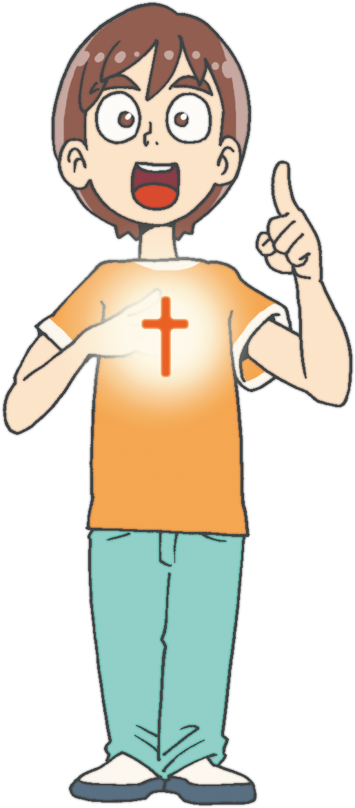
Notes:
受け入れ-神の子ども,Iコリント3:16 -その神様が私の中におられます
そのようなレムナントは、どんな力で勉強すべきでしょうか。霊的サミットになりますか。
世の中の人々のようにがんばれば良いのでしょうか。みことば,祈りの中で出てくる力!

Slide 25
Notes:
7 R.t -福音サミットでした。
みことば,暗唱,この中から出てくる力で自分の技能のサミットになりました。

Slide 26
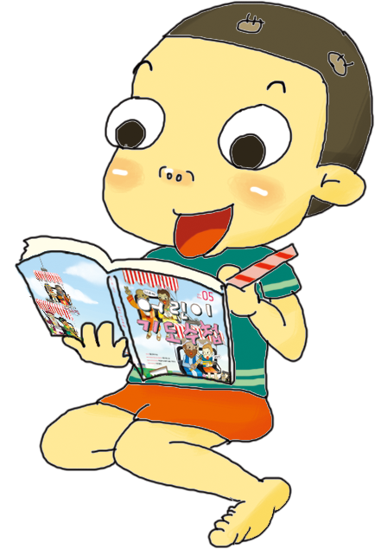
Notes:
霊的サミット

Slide 27
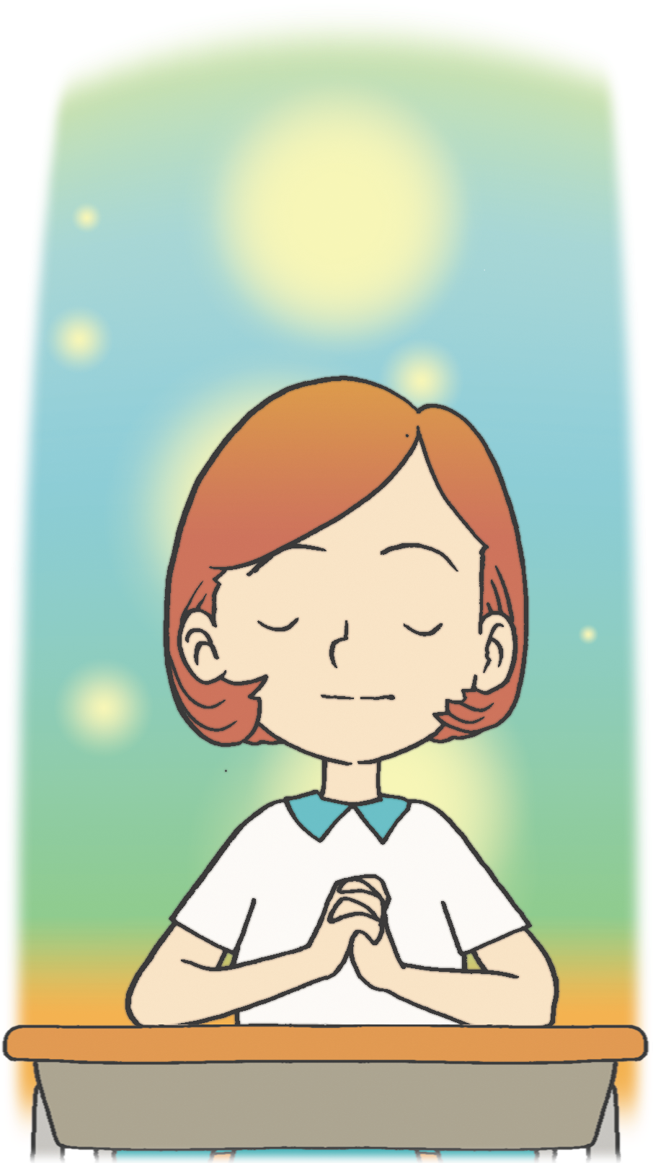
Notes:
朝、夜に深い祈り
幸せな祈りの時間を持ちましょう

Slide 28
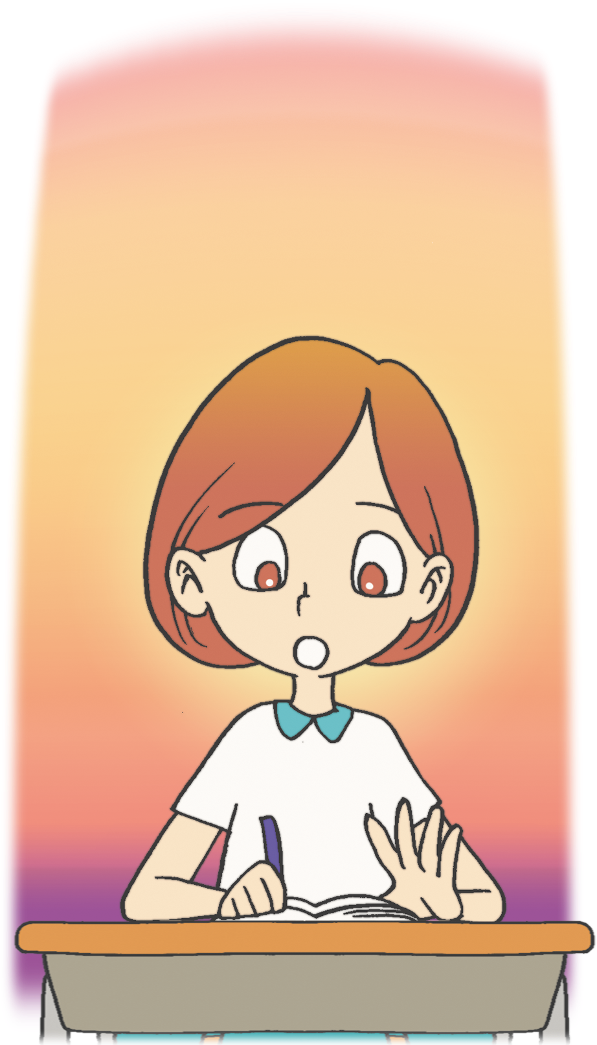
Notes:
その中から出てくる力で勉強をすれば
他の人に勝つことができる知恵を神様がくださいます。
競争の相手になりません。他の人が見てみなついてくるようになります。( 7 R.t)

